Slide 1


TRƯỜNG THCS NGỌC HỒI
CHÀO MỪNG CÁC EM ĐẾN VỚI TIẾT HỌC
MÔN: LỊCH SỬ 7
GIÁO VIÊN: NGUYỄN THU HÀ

Slide 2









Tiết 28
III.SỰ PHÁT TRIỂN KINH TẾ VÀ VĂN HÓA THỜI TRẦN
A. SỰ PHÁT TRIỂN KINH TẾ

Slide 3
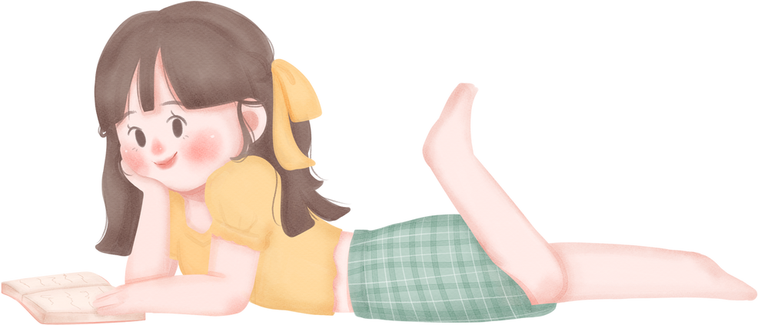
1. Tình hình kinh tế sau chiến tranh

Slide 4

Sau chiến tranh, nhà Trần đã thi hành những chính sách phục hồi và phát triển kinh tế nông nghiệp như thế nào?

Slide 5
Em hãy nêu tác dụng của từng chính sách đối với nền kinh tế nông nghiệp
KHAI KHẨN ĐẤT HOANG
THÀNH LẬP LÀNG XÃ
CỦNG CỐ ĐÊ ĐIỀU
CÁC QUÝ TỘC, VƯƠNG HẦU CHIÊU TẬP DÂN NGHÈO KHAI HOANG, LẬP ĐIỀN TRANG

Slide 6
Tình hình ruộng đất thời Trần như thế nào?

Slide 7
Loại sở hữu | Thuộc sở hữu | Cách sử dụng | Quyền lợi và nghĩa vụ
Ruộng đất công
Ruộng đất tư hữu
Chia cho nhân dân cày cấy
-> Phải đóng thuế, lao dịch cho nhà nước
Nhà nước
Ban cho quý tộc, vương hầu (thái ấp)
-> Hưởng một đời, có quyền thu thuế của dân, đóng thuế cho nhà nước
Vương hầu, quý tộc
(điền trang)
Thu địa tô của tá điền, không phải đóng thuế cho nhà nước
Giao cho tá điền canh tác
Địa chủ

Slide 8
1. Tình hình kinh tế sau chiến tranh
Nông nghiệp
Nhà Trần thi hành nhiều chính sách
+ khai khẩn đất hoang
+ Củng cố đê điều
+ Thành lập làng xã
-> Kinh tế nông nghiệp được phục hồi và phát triển
Ruộng đất
+ Ruộng đất công làng xã
+ Ruộng đất tư hữu

Slide 9
Nêu những nét chính về tình hình thủ công nghiệp thời Trần?

Slide 10
1. Tình hình kinh tế sau chiến tranh
b. Thủ công nghiệp
Thủ công nghiệp rất phát triển
+ TCN nhà nước được mở rộng
+ Thủ công nghiệp nhân dân phổ biến và phát triển
Nhiều làng nghề được thành lập
Trình độ kĩ thuật ngày càng nâng cao

Slide 11
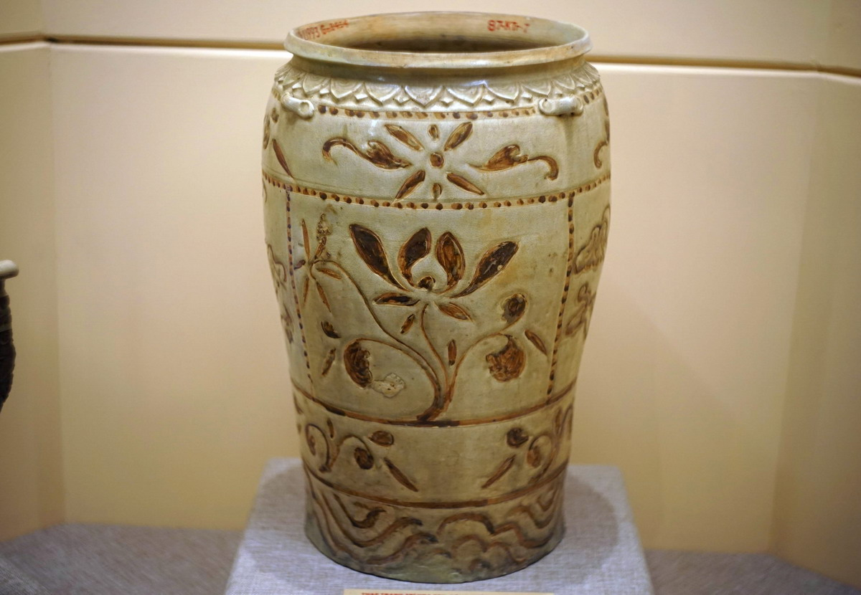

Slide 12
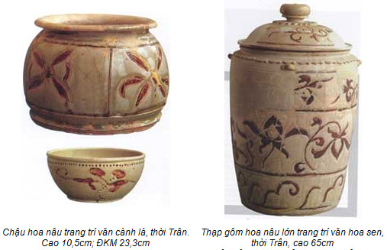

Slide 13
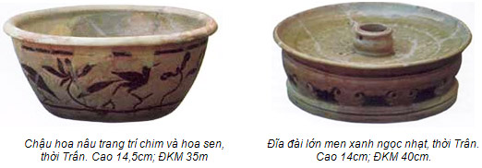

Slide 14
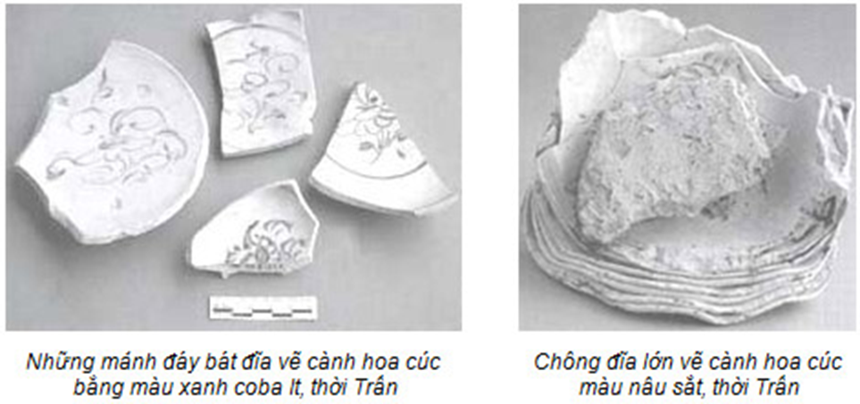

Slide 15
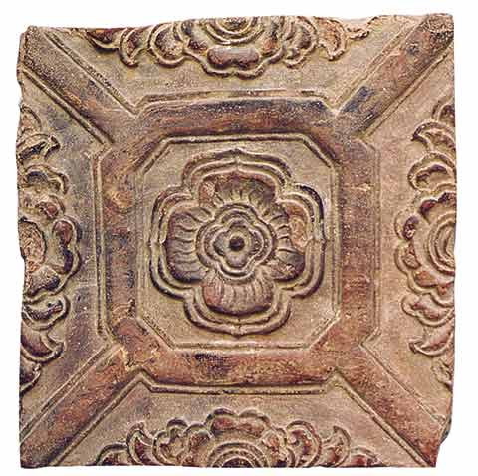

Slide 16
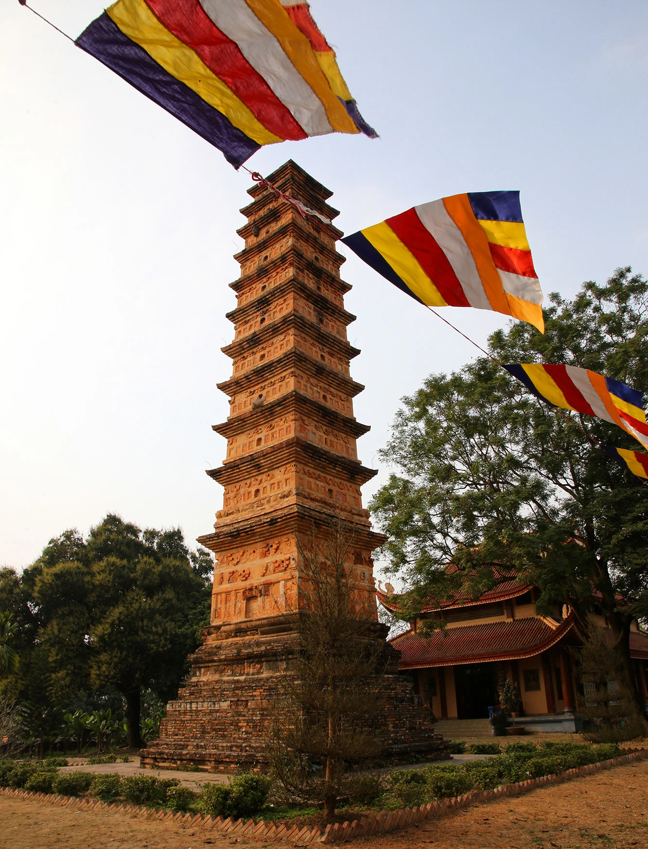
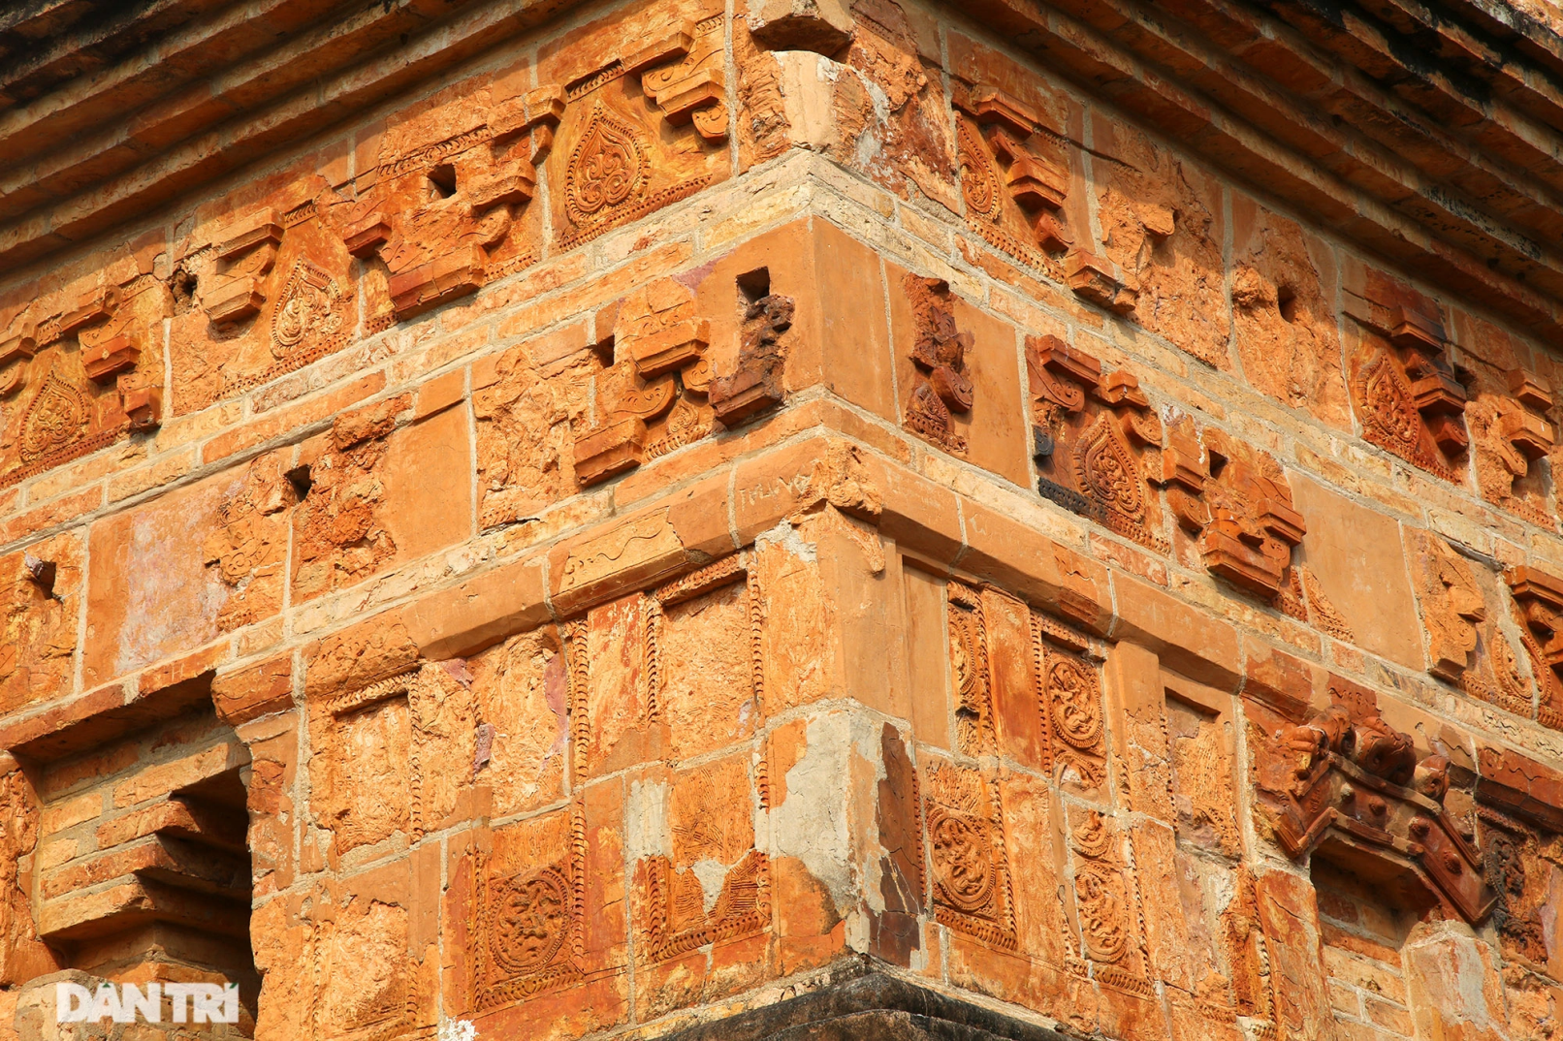
Tháp Bình Sơn (Vĩnh Phúc), ngôi tháp được xây dựng bằng đất nung thời Trần còn tồn tại cho đến ngày nay

Slide 17
Việc buôn bán thời Trần diễn ra như thế nào?

Slide 18
1. Tình hình kinh tế sau chiến tranh
c. Thương nghiệp
Buôn bán tấp nập, chợ mọc lên ở nhiều nơi
Thăng Long là trung tâm kinh tế của cả nước
Việc buôn bán với nước ngoài được đẩy mạnh ở cảng Vân Đồn

Slide 19
2. Tình hình xã hội sau chiến tranh

Slide 20
Xã hội thời Trần có những tầng lớp nào? Nêu đặc điểm của các tầng lớp đó?

Slide 21
Quý tộc, vương hầu
Giai cấp thống trị
Địa chủ
Nông dân
Giai cấp bị trị
Thợ thủ công
Nông nô, nô tì

